Slide 1
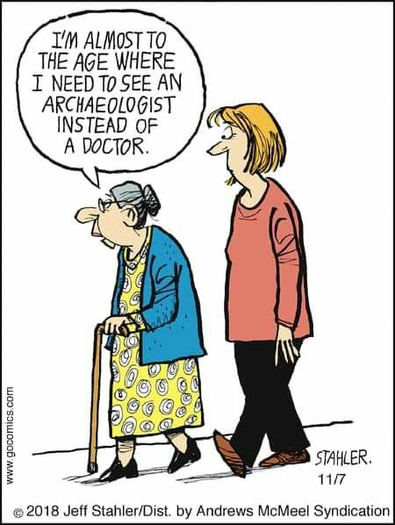
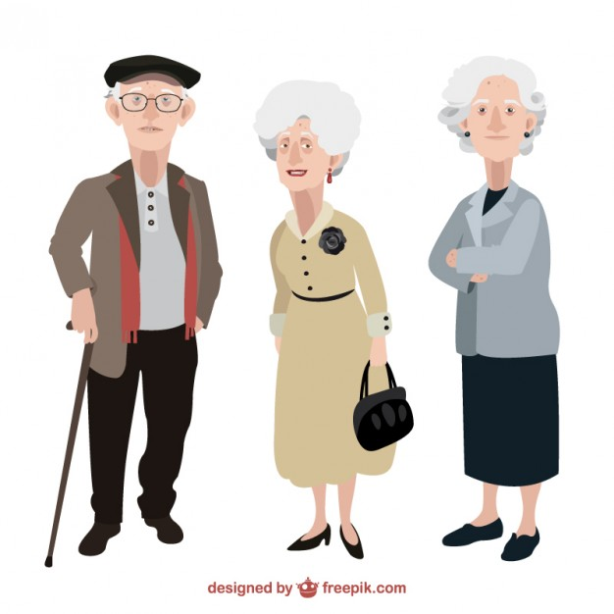
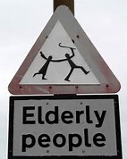
«Ο πόνος στους υπερήλικες»
Χλωροπούλου Πελαγία Παρασκευή
Επίκουρη Καθηγήτρια
ΔΠΘ

Slide 2
Ορισμός Πόνου
Είναι μια δυσάρεστη
αισθητική και συναισθηματική εμπειρία
ή περιγράφεται ως τέτοια….

Slide 3
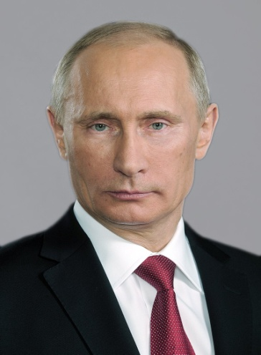
Ορισμός του υπερήλικα
Vladimir Poutine
7 Οκτωβρίου 1952
Bill Gates
28 Οκτωβρίου 1955
Ως υπερήλικας χαρακτηρίζεται στην πλειοψηφία των αναπτυγμένων χωρών ο ενήλικας που έχει υπερβεί το χρονολογικό όριο των 65 χρονών.
Ο ορισμός είναι λίγο αυθαίρετος και αφορά το χρόνο συνταξιοδότηση.
Στην πραγματικότητα το γήρας χαρακτηρίζεται από την έκπτωση των εφεδρειών των διάφορων συστημάτων ΕΞΑΤΟΜΙΚΕΥΕΝΑ
Health services must stop leaving older people behind
29 September 2017 – Ahead of the International Day of the Older Person – 1 October – WHO calls for a new approach to providing health services for older people.

Slide 4
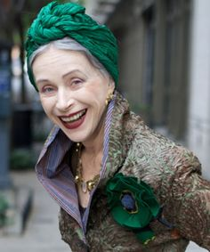
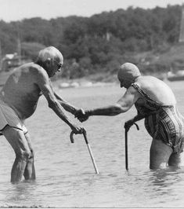
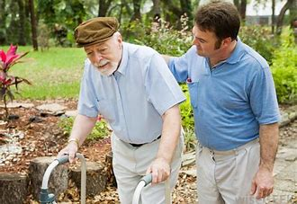
Το «γήρας»
Δεν είναι νόσος.
Αυξάνει τις πιθανότητες νόσησης
Δεν είναι κοινή φυσική κατάσταση.
Ούτε κοινή παθολογική κατάσταση.
Αποτελεί ανομοιογενής ομάδα.
Απαιτεί Εξατομικευμένη αντιμετώπιση.

Slide 5
Ο γέρικος πλανήτης

Slide 6
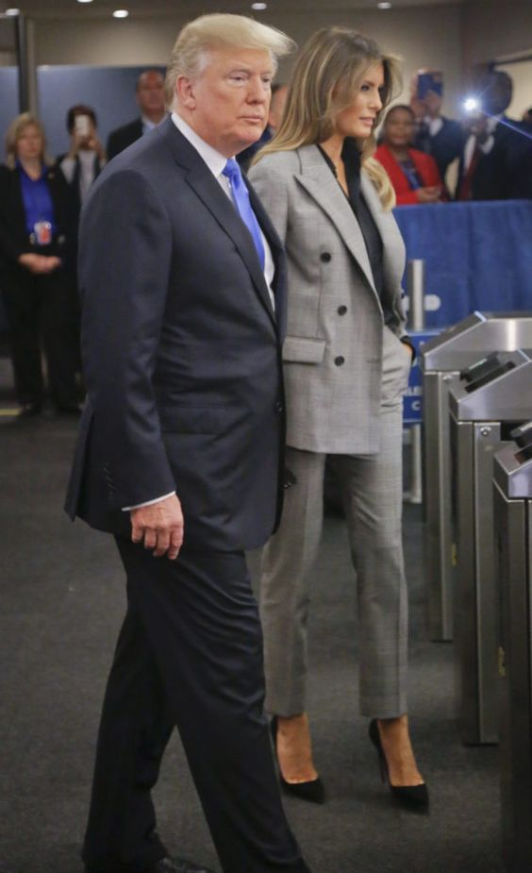
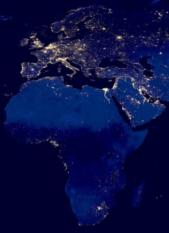
" Υπερήλικας “ Γεωγραφική μεταβλητότητα
USA 65+
(WHO)
Africa 50
(WHO)

Slide 7
Ιστορικά χαρακτηριστικά
As far back as 1875, in Britain, the Friendly Societies Act, enacted the definition of old age as, "any age after 50", yet pension schemes mostly used age 60 or 65 years for eligibility. (Roebuck, 1979). The UN has not adopted a standard criterion, but generally use 60+ years to refer to the older population (personal correspondence, 2001).

Slide 8
Οικονομικά & κοινωνικά χαρακτηριστικά

Slide 9
Δημογραφικά στοιχεία
U.S.Α.
Το 2020 54 εκατομμύρια > 65 ετών
Γρηγορότερα αναπτυσσόμενη η ομάδα των ατόμων > 85 ετών.
Το 2050 θα προστεθούν αντίστοιχα 5 εκατομμύρια > 65 ετών και 20 εκατομμύρια > 85 ετών.
Το 1900 3 εκατομμύρια > 65 ετών (1 στους 25 Aμερικάνους),
Το 2020, 54 εκατομμύρια > 65 ετών (1 στους 6 Aμερικάνους)
U.S. Census Bureau/CDC.gov

Slide 10
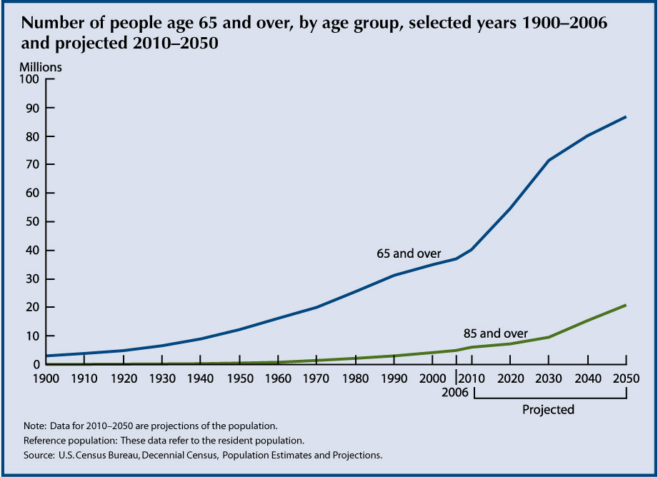

Slide 11
Αιτίες αύξησης
Baby Boom – μετά το 2^{ο} Παγκόσμιο Πόλεμο. (Το 2011 - οι 1^{οι} baby boomers 65 ετών)
Καλύτερη ιατροφαρμακευτική περίθαλψη
Καλύτερο βιοτικό επίπεδο
Οικονομική άνθιση τα τελευταία 20 χρόνια ασθενέστερων χωρών π.χ. Κίνα, Ινδία..

Slide 12
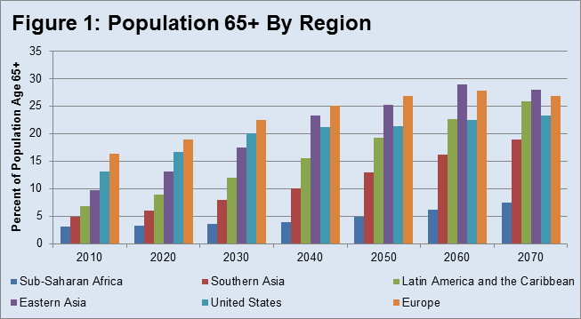
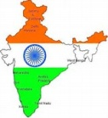
Οι 6 γηραιότερες χώρες
54% του συνόλου των ατόμων άνω των 80χρόνων
Κίνα 12.000.000
ΗΠΑ 9.000.000
Ινδία 6.000.000
Ιαπωνία 5.000.000
Γερμανία 3.000.000
Ρωσία 3.000.000
DEMOGRAPHIC PROFILE OF THE OLDER POPULATION Population Division,
DESA, United Nations

Slide 13
2050
Ευρώπη 10% του πληθυσμού θα είναι άνω των 80 χρόνων.
DEMOGRAPHIC PROFILE OF THE OLDER POPULATION
Population Division, DESA, United Nations

Slide 14
Ο χρόνιος πόνος στους υπερήλικες
21% του γενικού πληθυσμού εμφανίζει χρόνιο πόνο
Μόνο 2% επισκέπτεται τα Ιατρεία Πόνου
Περισσότεροι από το 50% των υπερηλίκων που ζουν ανεξάρτητα στην κοινότητα αναφέρουν χρόνιο πόνο επί μονίμου βάσεως
Περισσότεροι από το 80% των υπερηλίκων που ζουν σε ιδρύματα αναφέρουν χρόνιο πόνο
National Centers for Health Statistics, Chartbook on Trends in the Health of Americans 2006, Special Feature: Pain.
Chronic pain epidemiology and its clinical relevance
O. van Hecke N. Torrance B. H. Smith
BJA: British Journal of Anaesthesia, Volume 111, Issue 1, 1 July 2013,
Abdulla A et al. Guidance on the management of pain in older people.
Age Ageing 2013

Slide 15
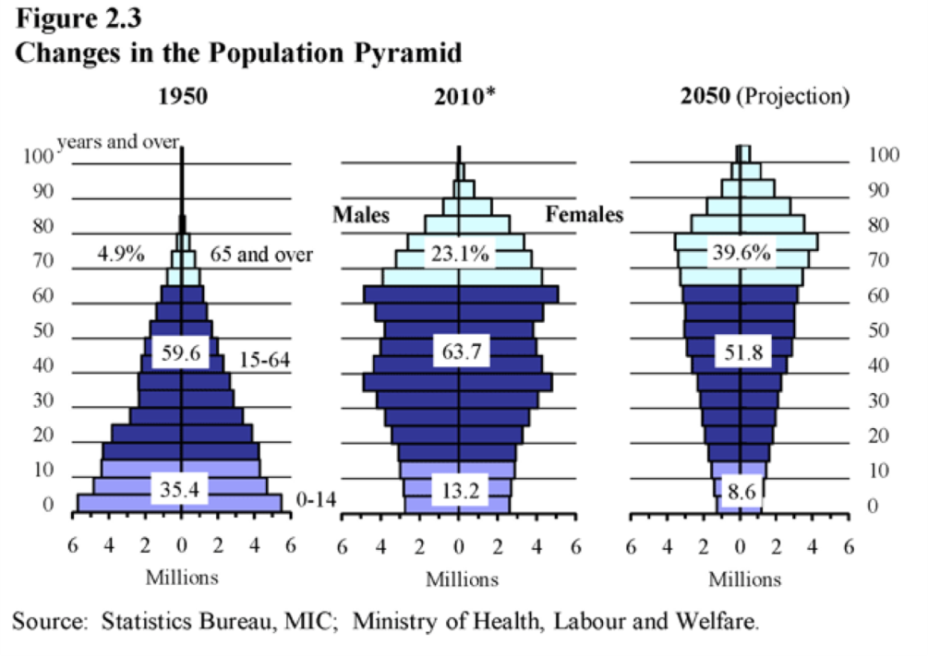
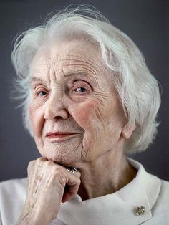
Ο χρόνιος πόνος στους υπερήλικες έχει άρωμα γυναίκας
Συχνότερος στις γυναίκες από ότι στους άνδρες:
Μεγαλύτερη πληθυσμιακή ομάδα
Χαμηλότερος ουδός πόνου
Μικρότερη ανοχή στον πόνο
Διαφορετική ευαισθησία στην αναλγησία
Τα οιστρογόνα ευθύνονται μεταξύ των άλλων για τις διαφορές αυτές

Slide 16
Ο χρόνιος πόνος στους υπερήλικες
Είναι αντιθέτως ανάλογος με το κοινωνικό- οικονομικό επίπεδο.
Έχει γεωγραφική και πολιτισμική ποικιλότητα.
Παράγοντες απασχόλησης.
Τρόπος ζωής- κλίμα: απουσία ηλιοφάνειας ή κρύο
Έλλειψη της βιταμίνης D
Macfarlane TV et al. Whether the whether influences pain? Results from the EpiFunD study in North West England, Rheumatology, 2010, vol 49
Ellsberg M et al. intimate partner violence and women’s physical and mental health in the WHO multi- country study on women’s health and domestic violence an observational study, Lancet, 2008, vol 371

Slide 17
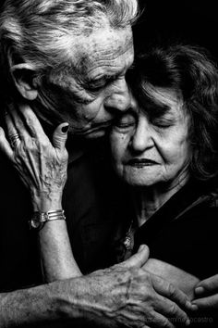
Ο χρόνιος πόνος στους υπερήλικες
Συχνότερες αιτίες

Slide 18
Αιτίες χρόνιου πόνου στους υπερήλικες
Αρθρίτιδα & αρθροπάθειες
Οστεοαρθρίτιδα,
Ρευματοειδή αρθρίτιδα
Σπονδυλική στένωση
Διαβητική περιφερική νευροπάθεια
Νευραλγία τριδύμου
Μεθερπιτική νευραλγία
Καρκινικός πόνος
Περιφερική νευροπάθεια από χημειοθεραπεία
Νευροπάθεια από ακτινοθεραπεία
Περιφερική αγγειακή νόσος
ΣΝ
Πόνος μετά από ΑΕΕ
Τενοντομυϊκοί πόνοι
Ινομυαλγία
Μετεγχειρητικός πόνος
Mark Vet al. Chronic Pain in Older Adults Anesthesiol Clin.2015 Sep;33(3):577-90

Slide 19
Chronic postsurgical pain in Europe: An observational study. Fletcher D ^{et} al.; euCPSP group for the Clinical Trial Network group of the European Society of Anaesthesiology Collaborators (24)
Πολυκεντρική μελέτη παρατήρησης :21 Νοσοκομεία & 11 Ευρωπαϊκές χώρες
Ο Σκοπός της ήταν η μελέτη των αιτιών και των επιπτώσεων του χρόνιου μετεγχειρητικού πόνου στην Ευρώπη
3120 ασθενείς.
Συμπέρασμα: Η συχνότητα μέσου και σοβαρού ΜΤΧ πόνου (Chronic postsurgical pain) μετά από 12 μήνες ήταν 11.8%.
Παράγοντες κινδύνου:
Προεγχειρητικός χρόνιος πόνος
Ορθοπαιδικά χειρουργεία

Slide 20
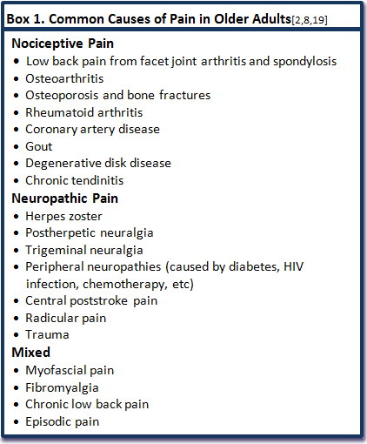
Chronic pain among community- dwelling elderly: a population- based clinical study Rapo – Pylkko et al.Scand J Prim Helth Care 2016 JUN;34(2):159-64
Ο χειρότερος πόνος ήταν ο μυοσκελετικός (83%)
Αμιγώς Αλγαισθητικός (58%)
Αμιγώς Νευροπαθητικός (8%)
Συνδυασμός Αλγαισθητικού και Νευροπαθητικού (32%)
Ιδιοπαθής (2%)

Slide 21
Αιτίες χρόνιου πόνου στους υπερήλικες
Οι εκφυλιστικές νόσοι είναι συχνότερες στους γηραιότερους ενήλικες
30%-50%των ενηλίκων άνω των 65 χρόνων έχει τουλάχιστον δύο τέτοιους παράγοντες
Ενώ αυξάνει στο 50%-80% των ενηλίκων άνω των 85 χρόνων
Rahul Rastogi and Brian Meek. Management of chronic pain in eldery, frail patients: finding a suitable, personalazed method of control Clin Interv Aging. 2013;8:37-4

Slide 22
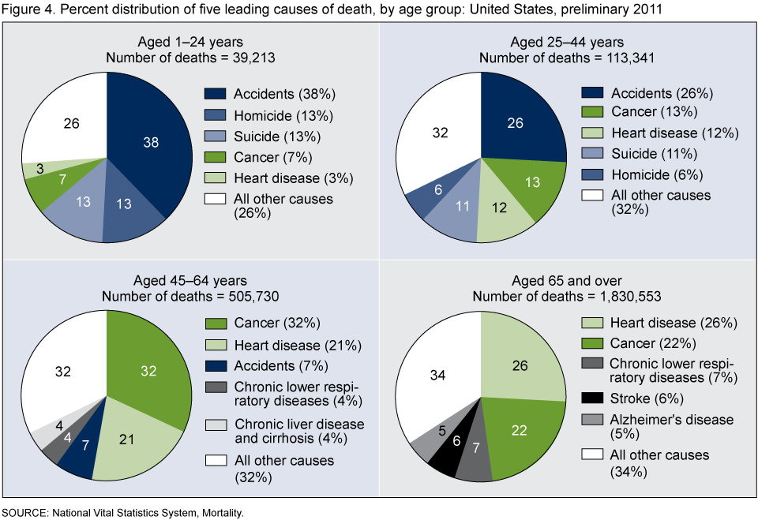
Συνοσηρότητα
ΠΟΝΟΣ
Δύο φορές μικρότερη η 10/ετής επιβίωση

Slide 23
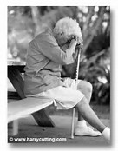
Αποτελέσματα του χρόνιου πόνου
Χαμηλή αυτοεκτίμηση
Χαμηλή λειτουργικότητα
Blyth F et al. introduction to chronic pain as a public health problem, Chronic Pain Epidemiology- From Aetiology to Public Health, 2010 New York Oxford University Press

Slide 24
Θεραπεύεται σωστά;

Slide 25
Inadequate treatment practices for pain relief and adverse event management in cancer patients across 10 countries/regions in Asia: a call for greater efforts to improve standards for patient care Ho KY et al Asia Pac J Clin Oncol. 2018 Jun;14(3):159-166
10 χώρες της Ασίας.
Συμπεράσματα:
Ο καρκινικός πόνος υποθεραπεύεται και υποθεραπεύθηκε ακόμα και στους συγκεκριμένους συμμετέχοντες.
Η υποθεραπεία συνοδεύεται από αρνητικά συναισθήματα του ασθενούς και χειρότερη έκβαση της νόσου.
Θα πρέπει να δοθεί από το Ιατρικό προσωπικό μεγαλύτερη προσοχή στην καλύτερη θεραπεία του πόνου.

Slide 26
Εμπόδια της αποτελεσματικής θεραπείας του πόνου είναι:
Προβλήματα που σχετίζονται με το Ιατρικό προσωπικό.
Προβλήματα που έχουν σχέση με τον ασθενή.
Προβλήματα που αφορούν το σύστημα υγείας.

Slide 27
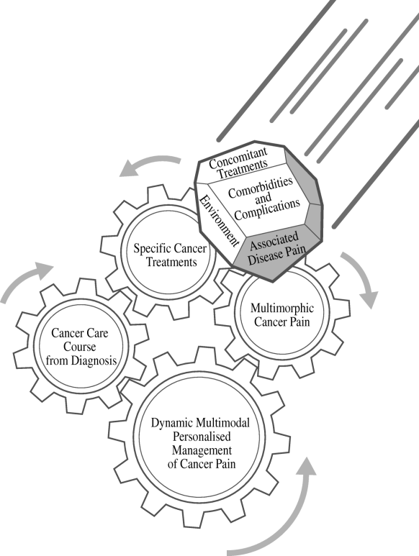
Προβλήματα που σχετίζονται με το Ιατρικό προσωπικό
Ανεπαρκής γνώση του πόνου και της θεραπείας του.
Φόβος παρενεργειών των φαρμάκων.
Φόβος ανάπτυξη ανοχής.
Φόβος εθισμού.

Slide 28
Προβλήματα που σχετίζονται με τους υπερήλικες
Προβλήματα στην επικοινωνία και διαταραχές στη γνωστική λειτουργία των πασχόντων μπορεί να είναι εμπόδιο σε μερικές περιπτώσεις.
Οι υπερήλικες από στωικότητα ή από φόβο κακής αντιμετώπισης δεν αναφέρουν τον πόνο.
Είναι ένας ασθενής που πάσχει από πολυφαρμακεία, δεν θέλει περισσότερα

Slide 29
Αξιολόγηση του πόνου στους υπερήλικες
Η σωστή αξιολόγηση του πόνου πρέπει να περιλαμβάνει:
Λεπτομερές ιστορικό του πόνου
Έναρξη, ποιότητα, διάρκεια, εντόπιση, εξάρσεις και υφέσεις σε σχέση με την αγωγή
Αντικειμενική εξέταση και
Διαγνωστικές εξετάσεις.
Μεταξύ των άλλων, βιταμίνη D, Mini Mental test (γνωσιακή λειτουρία)
Χρήση ειδικών εργαλείων εκτίμησης του πόνου
Δραστηριότητα της καθημερινής ζωής του (Activities of Daily Living –ADL) και τις ουσιαστικής σημασίας δραστηριότητες της καθημερινής ζωής (Instrumental Activities Daily Living- IADL)

Slide 30
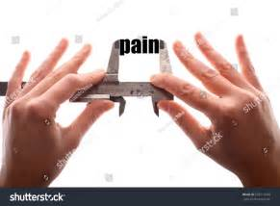
Εργαλεία αξιολόγησης του πόνου στους υπερήλικες

Slide 31
Εργαλεία αξιολόγησης του πόνου
Οπτική αναλογική κλίμακα (VAS)
Αριθμητική κλίμακα (NRS)
Λεκτική περιγραφική κλίμακα (VRS)
Κλίμακα εκφράσεων πόνου (FPS)
Ερωτηματολόγιο πόνου McGill (MPQ) (συναισθηματικό και αισθητικό αποτέλεσμα του πόνου)
Θερμόμετρο πόνου (Pain thermometer)
Chronic pain in Older Adults Bicket Mcet al,Anesthesiol Clin 2015 Sep;33(3):577-90

Slide 32
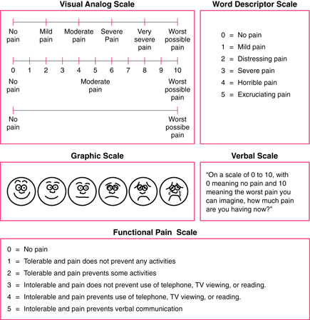
Εργαλεία αξιολόγησης του πόνου στους υπερήλικες

Slide 33
Ερωτηματολόγιο πόνου McGill (MPQ)
15 λέξεις που περιγράφουν τον πόνο (11 αισθητικές και 4 συναισθηματικές) που αξιολογούν τον πόνο από το:
0= καθόλου πόνος,
1= ήπιος,
2= μέτριος,
3= έντονος πόνος

Slide 34
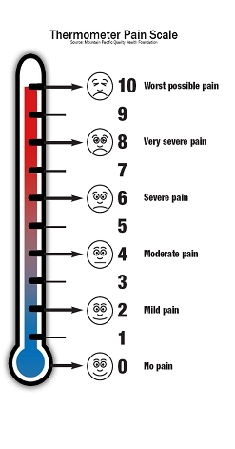
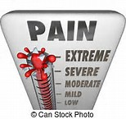
Εργαλεία αξιολόγησης του πόνου στους υπερήλικες

Slide 35
Αξιολόγηση του πόνου στους υπερήλικες
Το κλειδί στην εκτίμηση του πόνου είναι η επαναλαμβανόμενη σε τακτά χρονικά διαστήματα και με συνέπεια εκτίμησή του και η καταγραφή του πριν και μετά από την θεραπεία από λειτουργούς υγείας ή συγγενικά πρόσωπα που έχουν εκπαιδευτεί για αυτό.
Η σωστή εκτίμηση είναι το 1ο βήμα της σωστής θεραπείας όχι μόνο του χρόνιου πόνου , αλλά και του ανθεκτικού χρόνιου πόνου που προκύπτει από υποθεραπεία ή εξαιτίας της στωικότητας που επιδεικνύουν οι υπερήλικες ή λόγω προβλημάτων επικοινωνίας

Slide 36
Δραστηριότητα της καθημερινής ζωής του–ADL Ουσιαστικής σημασίας δραστηριότητες της καθημερινής ζωής - IADL
Οικονομική διαχείριση
Αγοραστική ικανότητα
Προετοιμασία γεύματος
Χρήση μέσων τηλεπικοινωνίας
Ιατροφαρμακευτική διαχείριση
Δυνατότητα χρήσης αυτοκινήτου ή μέσων μεταφοράς
Οικιακές εργασίες

Slide 37
Αξιολόγηση του πόνου σε υπερήλικες με γνωσιακές διαταραχές
Ιδιαίτερη κατηγορία ασθενών, συμπεριλαμβάνει όσους πάσχουν από άνοια, Alzheimer κ.α.
Αλγόριθμος Αξιολόγησης Πόνου
Αναφορά αξιολόγησης του πόνου από τον ίδιο τον ασθενή
Αξιολόγηση της συμπεριφοράς του ασθενούς από τους λειτουργούς υγείας και το συγγενικό περιβάλλον

Slide 38
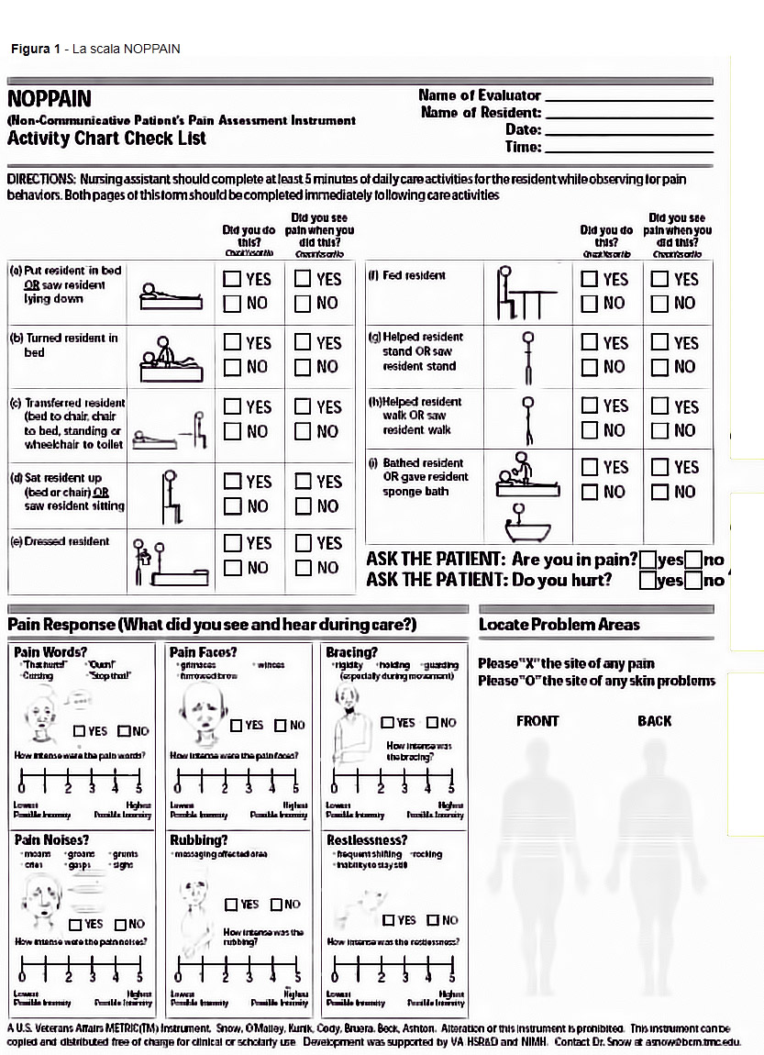
Εργαλεία αξιολόγησης του πόνου σε υπερήλικες με γνωσιακές διαταραχές
The Non-Communicative Patient’s Pain Assessment Instrument (NOPPAIN) νοσηλευτικό εργαλείο για τη διαπίστωση της ύπαρξης πόνου και την κατάταξη του πόνου και της συμπεριφοράς ατόμων με γνωσιακές διαταραχές
Pain in the Older Adult: An Imperative Across All Health Care Settings
Keela Herr, et al. June 2010 Volume 11.

Slide 39
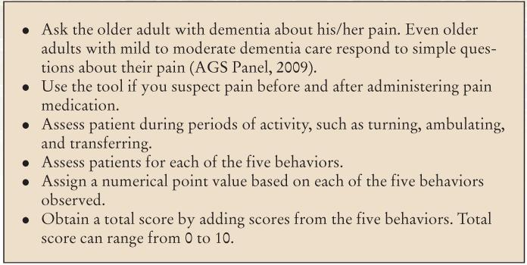
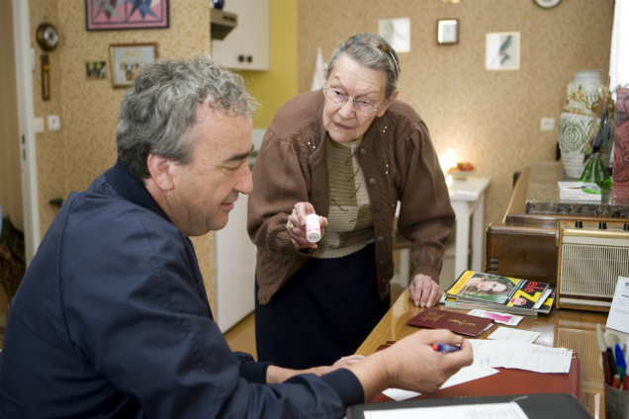
Pain assessment in hospitalized older adults with dementia and delirium.
Paulson CM. J Gerontol Nurs, 2014 Jun;40(6):10-5.

Slide 40
Εργαλεία αξιολόγησης του πόνου σε υπερήλικες με γνωσιακές διαταραχές
Observe the older adult for 3-5 minutes during activity/with movement (such as bathing, turning, transferring).

Slide 41
Εργαλεία αξιολόγησης του πόνου σε υπερήλικες με γνωσιακές διαταραχές
Observe and measure pain behaviors in cognitively impaired elders

Slide 42
Συχνές συμπεριφορές σε υπερήλικες με χρόνιο πόνο και γνωσιακές διαταραχές
Εκφράσεις προσώπου
Γκριμάτσες, τρομαγμένο πρόσωπο, συνοφρυωμένη όψη, άνοιγμα-κλείσιμο ματιών
Φωνητικές εκφράσεις
Αναστεναγμοί, βογγητά, θορυβώδης αναπνοή
Σωματικές κινήσεις
Σπασμωδικές κινήσεις, συσπασμένες μυϊκές ομάδες, συχνοί και βιαστικοί βηματισμοί
Αλλαγές στις διαπροσωπικές σχέσεις
Επιθετικότητα, αντικοινωνική συμπεριφορά, άρνηση, παραίτηση
Αλλαγές στους τρόπους καθημερινών δραστηριοτήτων
Άρνηση τροφής, υπνηλία, αφηρημάδα
Αλλαγές στην ψυχική υγεία
Κλάματα, συγχυτική κατάσταση, ερεθιστικότητα
From AGS Panel on Persistent Pain in Older Persons. Management of persistent pain in older persons. J Am Geriatr Soc 2002;50:S211;

Slide 43
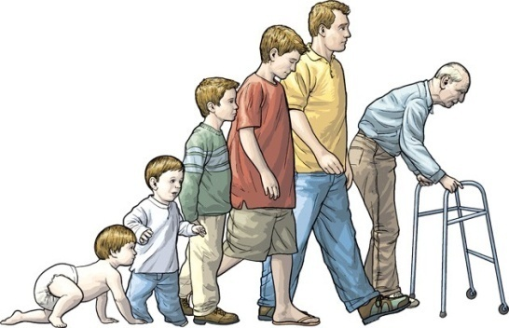
Ιστορικό
Εφόσον ο χρόνιος πόνος έχει καταγραφεί και προσδιοριστεί ποσοτικά ένα αναλυτικό ιστορικό και μια καλή φυσική εξέταση θα βοηθήσει στην εκτεταμένη αξιολόγηση του πόνου.
Ιστορικό για την ακριβή θέση του πόνου, την ένταση και τους παράγοντες που συσχετίζονται με τον πόνο.
Ιστορικό από άτομο που φροντίζει τον υπερήλικα
Το ιστορικό της θεραπείας του ασθενούς και πως ανταποκρίνεται σε αυτή.
Προηγούμενες χειρουργικές επεμβάσεις, το οικογενειακό ιστορικό, το ψυχιατρικό ιστορικό, τυχών ατυχήματα ή τραυματισμοί είναι λόγοι που επιβαρύνουν τον ασθενή.

Slide 44
Ιστορικό
Η βασική λειτουργικότητα του ασθενούς μπορεί να αξιολογηθεί με την Δραστηριότητα της Καθημερινής Ζωής του( Activities of Daily Living –ADL) και να συσχετισθεί με τον νευρολογικό έλεγχο που θα αφορά τη δυνατότητα βάδισης και ισορροπίας.

Slide 45
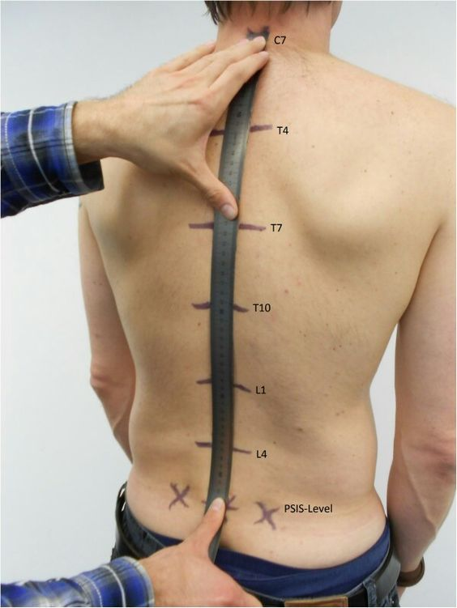
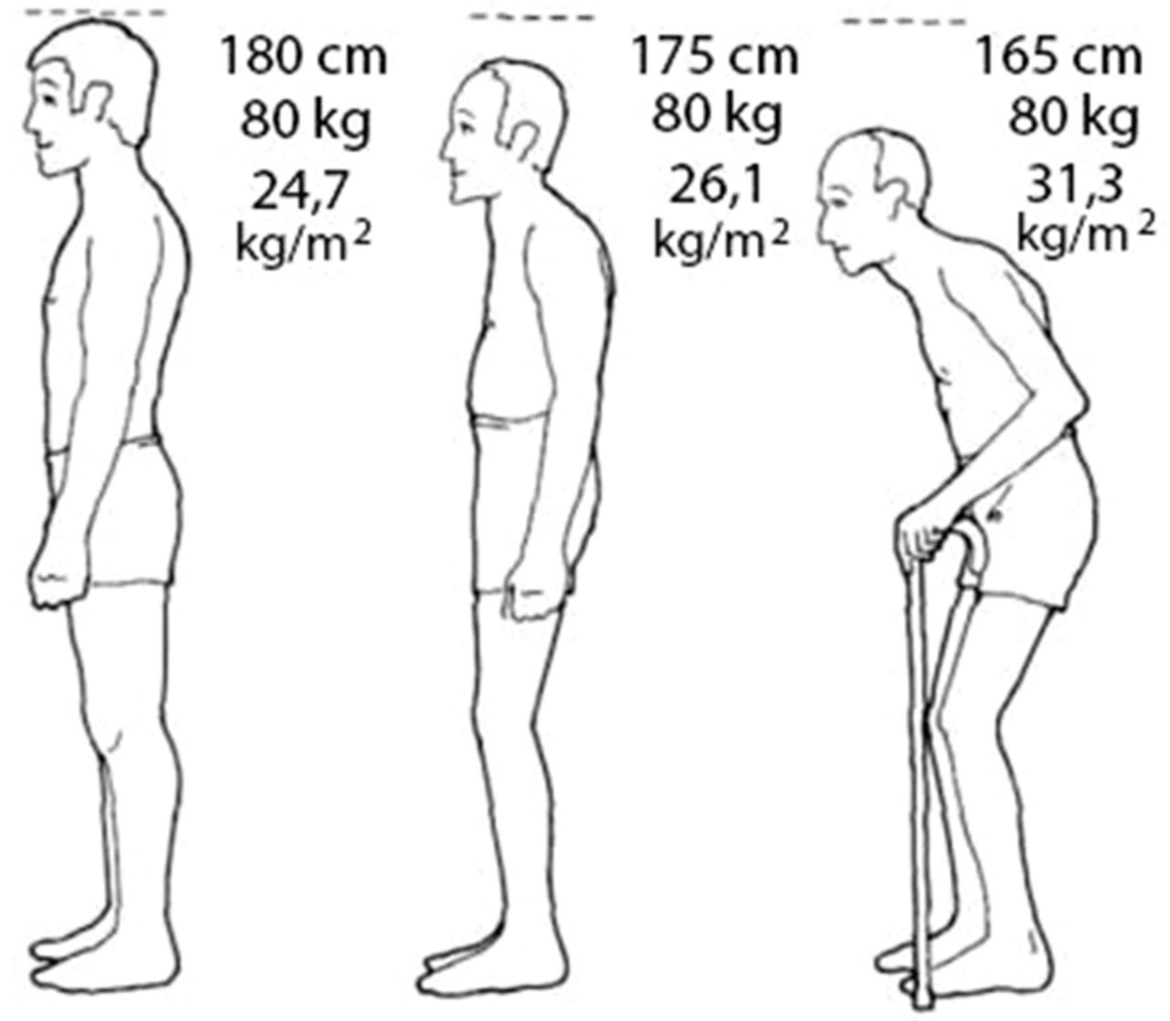
Spondyloarthritis – clinical aspects (other than treatment)
AB0734 CHANGES IN HEIGHT AND BODY MASS INDEX OVER TIME IN PATIENTS WITH AXIAL SPONDYLOARTHITIS, TREATED WITH TUMOR NECROSIS FACTOR-A INHIBITORS
FREE
Elizaveta Vasilenko et al
Abstracts accepted for Publication
Reduction of height not only reflects spine remodeling, but affects various indexes, such as BMΙ

Slide 46
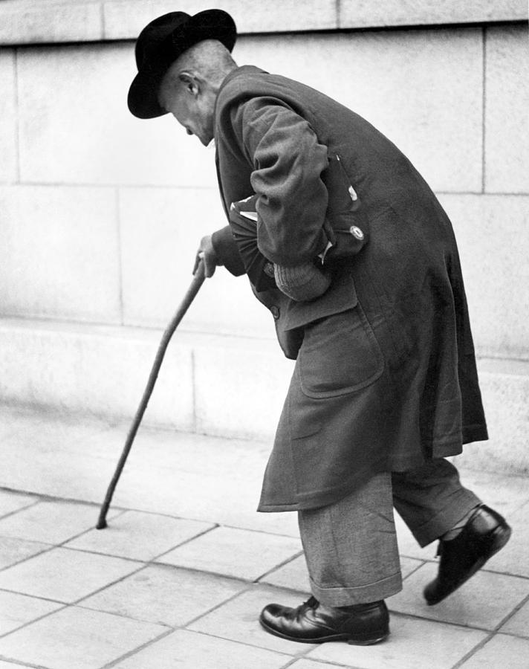
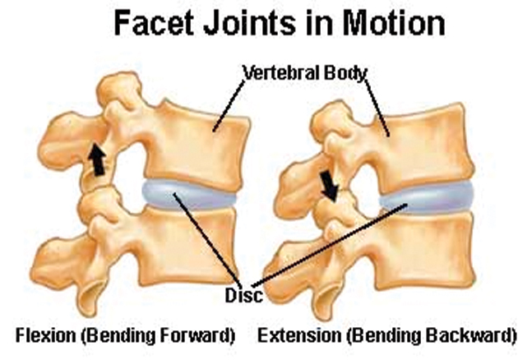
Ο ηλικιωμένος βαδίζει σκυφτός για να ελαττώνεται ο πόνος

Slide 47
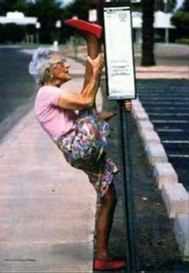
Φυσική εξέταση
Νευρομυϊκή εξέταση
Θα αξιολογήσει την ύπαρξη αδυναμίας κάποιου ή κάποιων άκρων, υπαισθησίας, παραισθησίας, ισορροπίας και βάδισης του ασθενούς.
Εάν υπάρχουν επώδυνα σύνδρομα θα πρέπει να σημειωθούν και οι οστικές παραμορφώσεις, τοπικές φλεγμονές και τα trigger points.

Slide 48
Κλίμακες λειτουργικής κατάστασης
Ικανότητα εκτέλεσης καθημερινών αναγκών
Χρήση βοηθημάτων
Κοινωνική και οικογενειακή συμπεριφορά
Κλίμακα λειτουργικής κατάστασης ΕQ-5D
Αξιολόγηση:κινητικότητα, αυτοεξυπηρέτηση, ικανότητα εκτέλεσης συνήθων δραστηριοτήτων, πόνος/δυσφορία, άγχος/κατάθλιψη

Slide 49
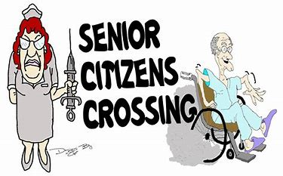
Διάγνωση της αιτίας
Εργαστηριακός έλεγχος
Απεικονιστικές εξετάσεις
Διαγνωστικά τεστ

Slide 50
Απεικονιστικός έλεγχος
X-ray imaging |  | MRI | SPECT
Radiographs | CT
AP, lateral (isthmus profile) and oblique views (“Scottie dog”) | Highest contrast between bony structures and adjacent soft tissue | Active synovial inflammation, Adjacent bone edema Fat saturation technique ± Gadolinium injection | 99mTc labelled bisphosphonates Osteoblastic activity Hyperemia associated with bone remodelling
Joint space narrowing Subchondral sclerosis and erosions Cartilage thinning Calcification of the joint capsule Hypertrophy of articular processes Vacuum joint phenomenon joint effusion |  | Facet joint effusion Subchondral bone edema Enhancement of the FJ rim (synovitis) Wraparound bumper osteophyte formation | Increased uptake (nonspecific)

Slide 51
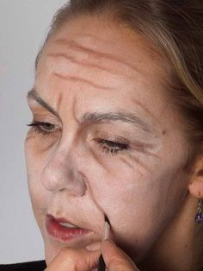
Ψυχοκοινωνική αξιολόγηση
Θα προσδιορίσει:
Τη διάθεση του ασθενούς,
Την οικογενειακή κατάσταση του,
Την οικονομική δυνατότητα του,
Την ύπαρξη νοσηλευτικής υποστήριξης κατ’ οίκον.
Ασθενείς με σταθερό και υποστηρικτικό οικογενειακό περιβάλλον λιγότερο ασχολούνται με τον πόνο και η θεραπεία που ακολουθούν είναι αποτελεσματικότερη. Αντίθετα, άτομα που ζουν κοινωνικά απομονωμένα και δεν τυγχάνουν υγειονομικής υποστήριξης έχουν χειρότερα αποτελέσματα και παρουσιάζουν ανθεκτικότητα στην αγωγή τους

Slide 52
Εάν διαπιστωθεί ότι ο πόνος από τον οποίο υποφέρει είναι συνεχής, επαναλαμβανόμενος, προοδευτικός ή έχει αντίκτυπο στην ποιότητα της ζωής του ασθενούς, θα πρέπει να αναμένεται αλλαγή στην κοινωνική συμπεριφορά και στις καθημερινές συνήθειες του υπερήλικα.

Slide 53
Παρακολούθηση (Follow-up)
Καθοριστικής σημασίας για την εξέλιξη της νόσου και της θεραπείας
Ο γιατρός παρακολουθεί την αποτελεσματικότητα της θεραπείας που έχει συνταγογραφήσει και αποφασίζει για τη συνέχιση της, την αλλαγή της ή τη διακοπή της.
Μαθαίνει από τον ασθενή για τις παρενέργειες των φαρμάκων, τις επιπλοκές κ.α
Πότε θα γίνει το follow-up εξαρτάται από τη σοβαρότητα του πόνου και την αναπηρία που προκαλεί στον ασθενή.

Slide 54
Ιδιαιτερότητες της ομάδας αυτής
Ανομοιογενής
Ανατομικές και φυσιολογικές αλλαγές
Συχνότερη εμφάνιση της άνοιας και παρόμοιων παθήσεων
Διαφορές στο μηχανισμό πόνου
Διαφορετική φαρμακοκινητική και φαρμακοδυναμική ενός φαρμάκου
Ο πόνος στους υπερήλικες λανθασμένα θεωρείται φυσιολογικό αναπόφευκτο της περασμένης ηλικίας.
Πολλοί λαθεμένα πιστεύουν, ότι η θεραπεία του χρόνιου πόνου είναι ανώφελη και χωρίς κανένα αποτέλεσμα.

Slide 55
Ηλικιακές αλλαγές που επηρεάζουν την αίσθηση του πόνου
Ελάττωση του αριθμού και της λειτουργίας των περιφερικών αλγαισθητικών νευρώνων.
Η αισθητική ουδός των θερμικών ερεθισμάτων και της ιδιοδεκτικότητας αυξάνει με την ηλικία.
Οι υποδοχείς του πόνου( Αλγουποδοχείς) - Έχουν μεγαλύτερη ουδό ενεργοποίησης, ώστε να μην ενεργοποιούνται εύκολα με την απλή αφή :
50% μειώνονται τα σωματίδια του Pacini,( στο υποδόριο)
10%-30% μειώνονται τα σωματίδια Meissner και οι δίσκοι Merkel( επιφανειακά στο δέρμα)
Ελαττώνονται οι ενδορφίνες στους ηλικιωμένους
Geriatric medicine: An evidence based approach 4th edition 2003

Slide 56
Ηλικιακές αλλαγές που επηρεάζουν την αίσθηση του πόνου
Περιφερικό Ν.Σ:
Εμμύελες νευρικές ίνες:
Αυξάνει η πυκνότητα τους
Αυξάνουν οι μη φυσιολογικές/εκφυλισμένες ίνες
Η ταχύτητα αγωγιμότητας ελαττώνεται.
Αμύελες Νευρικές ίνες:
Ελαττωμένος αριθμός μακριών ινών (1.2-1.6 mm)
Καμιά αλλαγή στις μικρές ίνες (0.4 mm)
Ελαττώνεται το περιεχόμενο της ουσίας P
Geriatric medicine: An evidence based approach 4th edition 2003

Slide 57
Ηλικιακές αλλαγές που επηρεάζουν την αίσθηση του πόνου
Κ.Ν.Σ.
Ελάττωση των νευρώνων του ραχιαίου κέρατος
Μετατροπή της ενδογενούς αναστολής,Υπεραλγησία.
Απώλεια των νευρώνων του φλοιού του εγκεφάλου, του μεσεγκεφαλου και του εγκεφαλικού στελέχους.
18% απώλεια του θαλάμου.
Αλλάζουν οι προκλητές απαντήσεις.
Ελαττώνονται οι κατεχολαμίνες, η ακετυλοχολίνη,το GABA και η σεροτονίνη.
Τα Νευροπεπτίδια δεν αλλάζουν
Geriatric medicine: An evidence based approach 4th edition 2003

Slide 58
ΦΑΡΜΑΚΟΛΟΓΙΚΕΣ ΑΛΛΑΓΕΣ ΠΟΥ ΣΧΕΤΙΖΟΝΤΑΙ ΜΕ ΤΗΝ ΗΛΙΚΙΑ
Η νεφρική λειτουργία σε ενήλικες άνω των 70 ετών έχει μειωθεί 40-50% χωρίς να υπάρχει νεφρική νόσος. Η μείωση του αριθμού των νεφρώνων ,η μειωμένη νεφρική κάθαρση μπορεί να οδηγήσει σε νεφροτοξικότητα.
Το Γαστρεντερικό σύστημα παρουσιάζει μεταβολές στην απορρόφηση και το μεταβολισμό των φαρμάκων.
Η Ηπατική δυσλειτουργία οδηγεί σε μειωμένη ηπατική κάθαρση του φαρμάκου είτε μέσω της μειωμένης ροής στην ηπατική αρτηρία ή της ροής στην πυλαία φλέβα, είτε μέσω της ελαττωμένης λειτουργίας του κυτοχρώματος Ρ450.

Slide 59
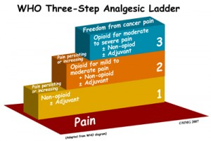
ΘΕΡΑΠΕΙΑ
Πολυπαραγοντική και διεπιστημονική

Slide 60
ΘΕΡΑΠΕΙΑ
Στις ΗΠΑ η παρακεταμόλη είναι το πιο ευρέως χρησιμοποιούμενο αναλγητικό και προτείνεται από τον FDA σε δόσεις 3-4 gr, εκτός των ασθενών που πάσχουν από νόσους του ήπατος, όπου η ανώτερη θεραπευτική δόση που προτείνεται είναι αυτή των 2gr. Τα ΜΣΑΦ έχουν καλυτέρα αναλγητικά αποτελέσματα για μέσης έντασης πόνο αλλά θα πρέπει να χορηγούνται με εξαιρετική προσοχή και για αυστηρά μικρό χρονικό διάστημα. Ο κίνδυνος για επιπλοκές από το γαστρεντερικό, το καρδιαγγειακό σύστημα και τον νεφρό αυξάνουν όταν χρησιμοποιούνται για περισσότερο από δύο μήνες. Ο γιατρός θα πρέπει να θυμάται, ότι οι περισσότεροι θάνατοι από νεφροτοξικότητα, έμφραγμα του μυοκαρδίου ή ΑΕΕ σε ασθενείς που λάμβαναν πολύ καιρό τα φάρμακα αυτά ήταν υπερήλικες.
Οι δόσεις των οπιοειδών πρέπει να τιτλοποιούνται και να μειώνονται στο 25-50% της δόσης 24ώρου μέχρις ότου επιτευχθεί ισορροπία μεταξύ της ικανοποιητικής θεραπείας του πόνου και των ανεπιθύμητων ενεργειών.

Slide 61
ΘΕΡΑΠΕΙΑ
Η Ψυχολογική υποστήριξη αποτελεί αναπόσπαστο κομμάτι της φαρμακευτικής αγωγής.
Η ψυχολογική υποστήριξη από ψυχολόγο που έχει εξειδικευτεί στον πόνο θα βοηθήσει.
Η κοινωνική ένταξη του υπερήλικα και
Η ύπαρξη οικογενειακού περιβάλλοντος ενισχύουν την ψυχολογική κατάσταση του ασθενούς

Slide 62
Opioids for low back pain. Deyo RA, Von Korff M, Duhrkoo0p D BMJ.2015 Jan 5;350:g6380.
Η υπερσυνταγογράφηση των οπιοειδών και για την CLBP είναι πια δεδομένη στις ΗΠΑ. Περισσότεροι από τους μισούς που παίρνουν οπιοειδή αναφέρουν οσφυαλγία. Στις ΗΠΑ και τον Καναδά η συνταγογράφηση οπιοειδών είναι 2-3 φορές συχνότερη από ότι στην Ευρώπη
Τα οπιοειδή έχουν καλό αναλγητικό αποτέλεσμα στους ασθενείς με CLBP, αλλά τα οφέλη ως αναφορά την κινητικότητα των ασθενών είναι αμφιλεγόμενα. Το μέγεθος του αναλγητικού αποτελέσματος είναι της τάξεως του 30%.
Η ασφάλεια της μακροχρόνιας χορήγησης τους δεν είναι γνωστή, γιατί και τα randomized controlled trials είναι λίγα.
Η μακροχρόνια χρήση τους μπορεί να οδηγήσει είτε σε ανοχή ή σε υπεραλγησία.
Οι επιπλοκές της υπερδοσολογίας αυξάνει τη θνητότητα που αυξάνεται παράλληλα με την υπερσυνταγογράφηση.
Οι κοινές επιπλοκές, όπως δυσκοιλιότητα, ναυτία, συχνές πτώσεις και κατάγματα είναι συχνές. Στη μακροχρόνια χρήση η κατάθλιψη και η σεξουαλική δυσλειτουργία δεν είναι σπάνιες.
Ελέγχοντας τους ασθενείς υψηλού κινδύνου, ακλουθώντας θεραπευτικό πρωτόκολλο και κάνοντας εξετάσεις ούρων δεν μειώνεται η υπερσυνταγογράφηση, η κακή χρήση και η υπερδοσολογία
Η νεότερη στρατηγική υποδεικνύει λιγότερη συνταγογράφηση και μικρότερες δόσεις χορηγούμενων οπιοειδών.

Slide 63
Ασκήσεις και Φυσιοθεραπεία
Ασκήσεις ενδυνάμωσης αυχενικής και οσφυϊκής μοίρας της σπονδυλικής στήλης. Η αυξημένη μυϊκή δύναμη υποστηρίζει καλύτερα τις αρθρώσεις μειώνοντας την πίεση που εφαρμόζεται σε αυτές.
Χαμηλής έντασης αεροβικές ασκήσεις. Η αεροβική άσκηση διατηρεί το καρδιαγγειακό σύστημα και συμβάλλει στον έλεγχο του βάρους. Το περπάτημα, το στατικό ποδήλατο και η άσκηση στο νερό αποτελούν μερικές από τις εναλλακτικές.

Slide 64
Pilates for Low Back Pain: Complete Republication of a Cochrane Review. Yamato TP, Maher CG, Saragiotto BT, Hancock MJ, Ostelo RW, Cabral CM, Costa LC, Costa LO Spine (Phila Pa 1976).2016 Jun;41(12):1013-21.
Η αποτελεσματικότητα των Pilates σε ασθενείς με CLBP ως αναφορά τον πόνο, τη δυσλειτουργία, την κινητικότητα και τη συνολική εικόνα βελτίωσης μελετήθηκαν διεξοδικά και φάνηκε ότι βελτιώνουν οριακά όλα τα παραπάνω.

Slide 65
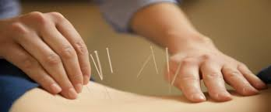
Nonpharmacologic Therapies for Low Back Pain: A Systematic Review for an American College of Physicians Clinical Practice Guideline. Chou R¹, Deyo R, Friedly J, Skelly A Hashimoto R, Weimer M, Fu R, Dana T, Kraegel P, Griffin J, Grusing S,Brodt¹ Ann Intern Med. 2017 Apr 4;166(7):493-505..
Μελετήθηκαν μη φαρμακολογικές θεραπευτικές τεχνικές όπως:
Το Τai chi (strength of evidence [SOE], low) ,
Ο Διαλογισμός (SOE, moderate)
Η Υoga (SOE, moderate).
Η Ψυχοθεραπεία
Το Μασάζ
Ο Βελονισμός (SOE, low).
Η Πολυπαραγοντική αποκατάσταση (SOE, low to moderate).
Αρκετές μη φαρμακολογικές θεραπευτικές τεχνικές έχουν συσχετιστεί με μέτρια συνήθως αποτελέσματα στην θεραπεία του CLBP.

Slide 66
ΘΕΡΑΠΕΙΑ
Οι επεμβατικές τεχνικές είναι νεότερες μέθοδοι. Στις κλινικές πόνου έχουν χρησιμοποιηθεί η έγχυση στεροειδών επισκληριδίως, οι εγχύσεις σε γόνατο, ισχίο και ώμο, η ιερολαγόνια έγχυση, ο συμπαθητικός αποκλεισμός, οι περιφερικοί νευρικοί αποκλεισμοί, η νευρόλυση με ραδιοσυχνότητες, οι τεχνικές νευροτροποποίησης κλπ.

Slide 67
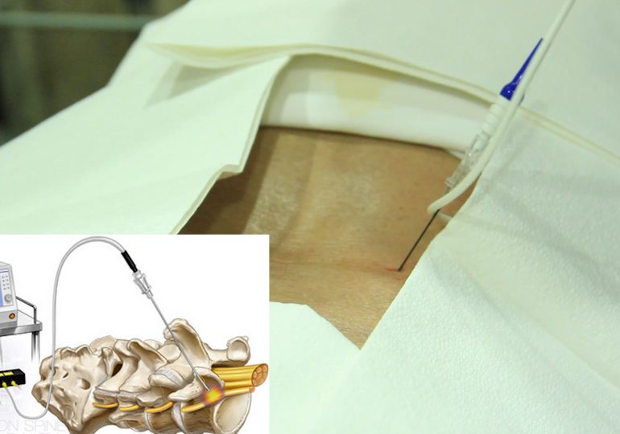
Νευρόλυση- Medial Branch

Slide 68
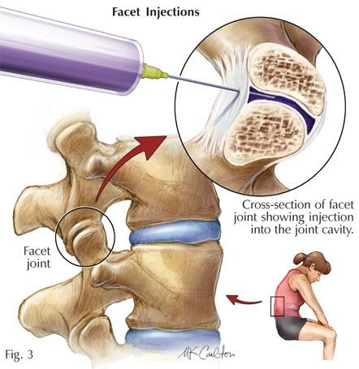
Intra-articular facet joint injections for low back pain: a systematic review. Vekaria R et al Eur Spine J. 2016 Apr;25(4):1266-81.
Facet joint injections
Καλά αποτελέσματα στον πόνο και την κίνηση, αλλά χρειάζονται καλύτερης τεκμηρίωσης μελέτες.

Slide 69
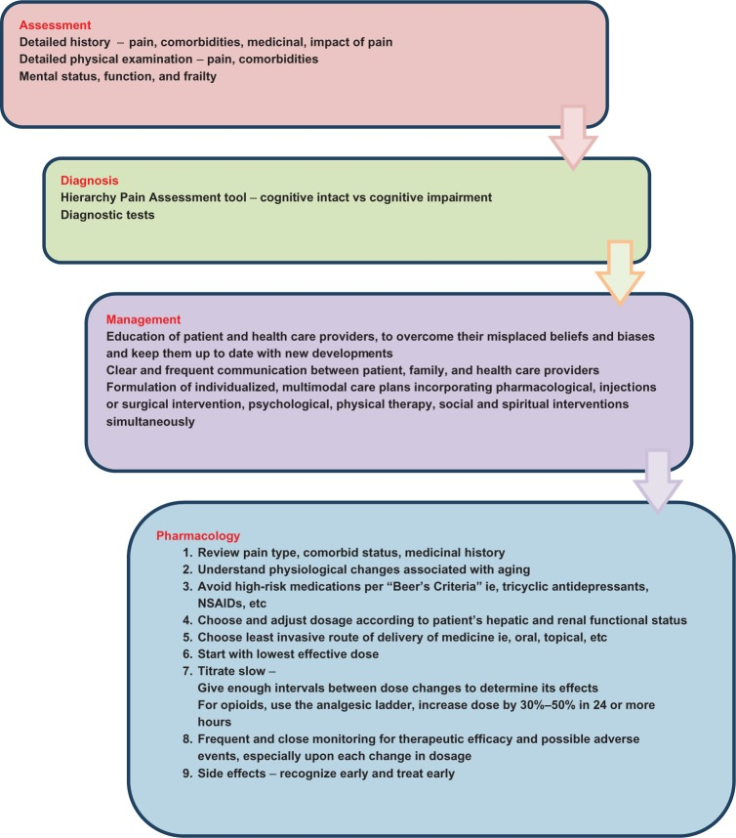

Slide 70
Αποτελέσματα του χρόνιου πόνου
Οι ψυχικές παθήσεις, κατάθλιψη έχουν κακή πρόγνωση στη θεραπεία:
Υποθεραπεία
Η κατάθλιψη είναι η πιο συχνή αντίδραση στο χρόνιο πόνο
Χρόνια χρήση φαρμακευτικών σκευασμάτων
Kορτικοστεροειδή
Αναλγητικά
Αντικαταθλιπτικά

Slide 71
Gender and the Association between Long-Term Prescription Opioid Use and New Onset Depression. Salas J et al J Pain.2017 Oct 10. pii: S1526-5900(17)30730-7
Ο χρόνιος μη καρκινικός πόνος είναι συχνότερος στις γυναίκες και μεγαλύτερης έντασης. Δεν είναι γνωστό αν έχει σχέση με τη χρόνια χρήση οπιοειδών {long term opioid analgesic use (OAU)} ή την πιθανότητα νέου επεισοδίου κατάθλιψης {new depression episode (NDE)}.
Αναλύθηκαν δεδομένα της Veterans Health Administration (VHA; 2000 - 2012) & πολλών ιδιωτικών ιατρικών δεδομένων (2003-2012) για να διαπιστωθεί αν υπάρχει διαφορά στην εμφάνιση NDE μετά OAU και διαφέρει ανάμεσα στα δύο φύλα.
Οι ασθενείς ήταν χωρίς κατάθλιψη τα τελευταία δύο χρόνια και χωρίς χρόνια χρήση οπιοειδών
οι ασθενείς εξετάσθηκαν 1-30, 31-90και>90 μέρες
Αποτέλεσμα: και τα δύο φύλα είχαν αυξημένες πιθανότητες εμφάνισης νέου επεισοδίου κατάθλιψης μετά από τη χρήση οπιοειδών >90 μέρες

Slide 72
Αιτίες χρόνιου πόνου στους υπερήλικες
Οστεοαρθρίτιδα (ΟΑ)
3^{η} συχνότερη αιτία χρόνιας νόσου στις ΗΠΑ
33.6% του πληθυσμού άνω των 65 χρόνων και
50% των ενηλίκων άνω των 85 ετών
Προοδευτική φθορά και τραυματισμοί του χόνδρου οδηγούν σε τελική βλάβη της άρθρωσης και μειωμένη κινητικότητα
Ενεργοποιεί τους παράγοντες φλεγμονής, τους αλγαισθητικούς υποδοχείς και μέσω της περιφερικής ευαισθητοποίησης οδηγεί σε σοβαρής έντασης πόνο.
Στον χρόνιο πόνο της ΟΑ συμβάλει και ο μηχανισμός του νευροπαθητικού πόνου
Η θεραπεία του αλγαισθητικού πόνου γίνεται με ΜΣΑΦ ή με οπιοειδή. Η θεραπεία του νευροπαθητικού πόνου με την aminotriptyline θα βελτίωση την έκβαση της θεραπείας.

Slide 73
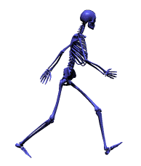
Εκφυλιστική Σπονδυλαρθρίτιδα
Οφείλεται στον:
Εκφυλισμό του χόνδρου μεταξύ των ζυγοαποφυσιακών αρθρώσεων (facet joint syndrome)
Δημιουργία Οστεοφύτων
Εκφύλιση και Προβολή των μεσοσπονδυλίων δίσκων

Slide 74
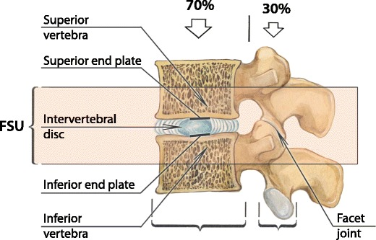
Εκφυλισμός του χόνδρου (15–45% των ασθενών με CLBP).

Slide 75
Θεραπεία 1^{ης} γραμμής
Πολυπαραγοντική θεραπεία
(Μultimodal management):
Φαρμακευτική Θεραπεία
Αcetaminophen,(ήπιο παυσίπονο)
ΜΣΑΦ, (Ιβουπροφαίνη, Ναπροξένη, Δικλοφαινάκη κ.α) Όλες οι παρενέργειες σχετίζονται με μεγάλες δόσεις και μακροχρόνια λήψη αυτών των φαρμάκων.
Μυοχαλαρωτικά, methocarbamol (Rx)
Aντικαταθλιπτικά
Φυσιοθεραπεία
Βελονισμό
Ψυχοθεραπεία
Cervical Spondylosis Medication
Hassan Ahmad et al
Updated: Mar 30, 2018

Slide 76
ΕΝΕΣΕΙΣ ΚΟΡΤΙΖΟΝΗΣ
Η κορτιζόνη εγχέεται:
Ενδαρθρικά
Περιαρθρικά
Επισκληριδίος
Μπορεί να μειώσει τον πόνο και να
αποκαταστήσει εν μέρει την λειτουργικότητα για
ένα εύλογο χρονικό διάστημα. Τα
κορτικοστεροειδή είναι ισχυρά αντιφλεγμονώδη
φάρμακα για τους ασθενείς που δεν
ανταποκρίνονται σε άλλη αγωγή. Αυτές οι
ενέσεις στεροειδούς σε συνδυασμό με τοπικά
αναισθητικά ανακουφίζει τον ασθενή. Δεδομένου
ότι οι επαναλαμβανόμενες ενέσεις κορτιζόνης
μπορεί να είναι επιβλαβείς για τον οργανισμό,
δεν συνιστώνται περισσότερες από τρεις
θεραπείες ετησίως.
Corticosteroids have become a standard part of the multimodal pain management algorithm in the treatment of back pain (cervical and lumbar) and osteoarthritis over the past three decades. There are many studies demonstrating the effectiveness of epidural corticosteroids in managing radicular low back and neck pain. However, some of the studies have shown that even the use of local anesthetics without corticosteroids may be beneficial for patients. Since the majority of patients require multiple injections over the course of their disease progression, it is imperative to be aware of all risks and benefits, patients’ safety, and cost-effectiveness of these respective procedures. Despite the presence of new treatment options, such as PRP, hyaluronic acid, etc., for back pain and osteoarthritis, steroids still have a prominent place in the management of these chronic pain conditions
Do Corticosteroids Still Have a Place in the Treatment of Chronic Pain?
Nebojsa Nick Knezevic et al
ont Pharmacol. 2018; 9: 1229.Published online 2018 Nov 1.

Slide 77
Biomaterial implantation/disc cell therapies Ιατρική αναγέννησης
Σε πειραματόζωα έχει γίνει έγχυση πολλών διαφορετικών νέων ουσιών αναγέννησης και μελετήθηκαν τα νέα δεδομένα. Τέτοιες είναι:
Platelet-rich plasma
Growth differentiation factor 5
Osteogenic protein 1
Bone morphogenetic protein 2 and 17
Τα αποτελέσματα αναμένονται. Τα stem cell έχουν ως θεραπευτικό σκοπό την παρατεταμένη διάσωση των δίσκων και του περιβάλλοντος τους, την καλύτερη αντοχή τους στις πιέσεις που δέχονται.

Slide 78
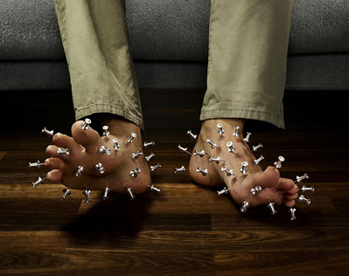
Αιτίες χρόνιου πόνου στους υπερήλικες
Διαβητική νευροπάθεια:
61.5% των ασθενών άνω των 65 χρόνων που πάσχουν από ΣΔ.
Έχει συσχετισθεί με τη χρονική διάρκεια του ΣΔ.
20.8% σε ασθενείς με ΣΔ 5 χρόνων,
36.8% σε ΣΔ πάνω από 10έτη
Ο επιπολασμός της επώδυνης διαβητικής νευροπάθειας αποτελεί το 40-50% του συνολικού πληθυσμού των ΣΔ.
Ο μηχανισμός του πόνου δεν είναι απολύτως ξεκάθαρος ενοχοποιούνται όμως μεταβολικοί παράγοντες, ελεύθερες ρίζες από την οξείδωση του σακχάρου και μη ειδική ενεργοποίηση της πρωτείνικής κινάσης C
Η στενή παρακολούθηση του γλυκαιμικού δείκτη προλαμβάνει την εξέλιξη της επώδυνης διαβητικής νευροπάθειας.

Slide 79
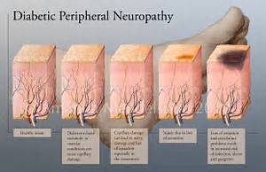
Αιτίες χρόνιου πόνου στους υπερήλικες
Διαβητική νευροπάθεια

Slide 80
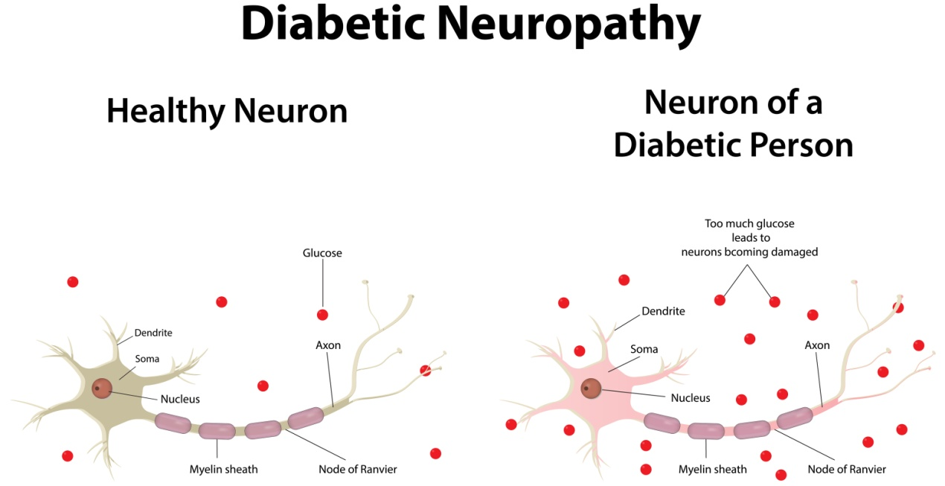
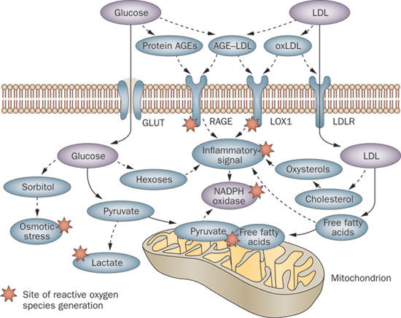
Αιτίες χρόνιου πόνου στους υπερήλικες
Διαβητική νευροπάθεια

Slide 81
Αιτίες χρόνιου πόνου στους υπερήλικες
Διαβητική νευροπάθεια:

Slide 82
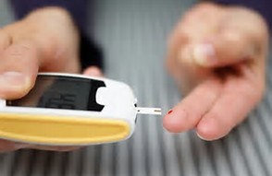
Αιτίες χρόνιου πόνου στους υπερήλικες
Διαβητική νευροπάθεια:
80 -120 mg/dL, ή 4.4 - 6.7 mmol/L, για ασθενείς 59 και κάτω και δεν έχουν συνοδές παθήσεις
100 -140 mg/dL, ή 5.6 -7.8 mmol/L, σε ασθενείς 60+, ή όσους παρουσιάζουν ΚΑ παθήσεις, παθήσεις νεφρών ή πνευμόνων

Slide 83
Αιτίες χρόνιου πόνου στους υπερήλικες
Διαβητική νευροπάθεια:
Για να καθυστερήσουμε την καταστροφή του νεύρου:
Διατροφή σύμφωνη με τις συστάσεις του γιατρού
ΑΠ ελεγχόμενη
Φυσική άσκηση, περπάτημα
Διατήρηση σωματικού βάρους
Διακοπή καπνίσματος/ αλκοόλ
Σχολαστικός καθαρισμός

Slide 84
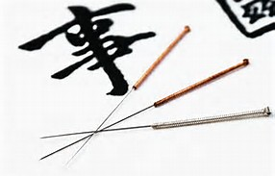
Αιτίες χρόνιου πόνου στους υπερήλικες
Διαβητική νευροπάθεια:
Φαρμακευτική αγωγή
Αντιεπιληπτικά . gabapentin (Gralise, Neurontin), pregabalin (Lyrica) και carbamazepine (Carbatrol, Tegretol)
Αντικαταθληπτικά Tricyclic antidepressant όπως amitriptyline, desipramine (Norpramin) και imipramine (Tofranil),
Αναστολείς της επαναπρόσληψης σεροτονίνης (5-ΗΤ) και νορεπινεφρίνης (ΝΕ) (SNRIs), όπως η duloxetine (Cymbalta)
Οπιοειδή όπως μορφίνη, οξικοδόνη τραμανδόλη
Εναλλακτικά: capsaicin cream, φυσιοθεραπεία, βελονισμός,

Slide 85
Αιτίες χρόνιου πόνου στους υπερήλικες
Μεθερπητική νευραλγία:
Επώδυνη νευροπάθεια μετά από την αναζωπύρωση του ιού της ανεμοβλογιάς- ζωστήρα

Slide 86
Αιτίες χρόνιου πόνου στους υπερήλικες
Μεθερπητική νευραλγία:
Το 25% των υγιών κατά τα άλλα ενηλίκων θα παρουσιάσουν έρπητα ζωστήρα μετά την ηλικία των 40. Η νόσος είναι 10 φορές πιθανότερη σε ενήλικες άνω των 60 ετών και 30% σε άτομα ηλικίας μεγαλύτερα των 80 ετών.
Ο πόνος της μεθερπητικής νευραλγίας είναι συνδυασμός αλλοδυνίας και καύσου στο 70% των ασθενών. Πολλές φορές ο πόνος της μεθερπητικής νευραλγίας ξεπερνάει σε ένταση τον μετεγχειρητικό πόνο.

Slide 87
Αιτίες χρόνιου πόνου στους υπερήλικες
Μεθερπητική νευραλγία
Κλινικά σημεία και συμπτώματα:
Πόνος διάρκειας > από 3 μήνες μετά την επούλωση του έρπητα.
Ευαισθησία στην λεπτή αφή. (allodynia).
Κνησμός και υπαισθησία. Λιγότερα συχνά
Πότε θα δεις το γιατρό
Στο πρώτο σημάδι του έρπητα.
Έναρξη λήψης αντιικών φαρμάκων τις πρώτες 72 h. Από το εξάνθημα μειώνει την πιθανότητα εμφάνισης μεθερπητικής νευραλγίας.
Παράγοντες κινδύνου:
Ηλικία
Αριθμός δερματικών αλλοιώσεων
Συνοσηρότητα

Slide 88
Αιτίες χρόνιου πόνου στους υπερήλικες
Μεθερπητική νευραλγία:
Η θεραπεία μπορεί να είναι πολύ δύσκολη αφού ο πόνος είναι πολύ ανθεκτικός.
Φάρμακα 1^{ης} εκλογής είναι:
Τρικυκλικά αντικαταθλιπτικά όπως των Εκλεκτικών Αναστολέων Επαναπρόσληψης Σεροτονίνης ( SSRI’S) ή των Εκλεκτικών Αναστολέων Επαναπρόσληψης Σεροτονίνης - Νοραδρεναλίνης (SNRI’S)
Αντιεπιληπτικά όπως η γκαμπαπεντίνη ή η πρεγκαμπαλίνη
Δερματικά επιθέματα λιδοκαΐνης ή καψαικίνης
Η τραμανδόλη, τα οπιοειδή.
Επεμβατικές τεχνικές όπως επισκληρίδια έγχυση, συμπαθητικός αποκλεισμός ή τεχνικές νευροτροποποίησης
Εναλλακτικές τεχνικές

Slide 89
Αιτίες χρόνιου πόνου στους υπερήλικες
Πόνος στη μέση- Χαμηλή οσφυαλγία
30.3% του γηραιού πληθυσμού
Έναν από τους βασικότερους λόγους καθήλωσης των ατόμων αυτών.
Η αρθρίτιδα της σπονδυλικής στήλης είναι αυτή που οδηγεί σε σπονδυλική στένωση κι αυτή με τη σειρά της σε ριζίτιδες. Οι ριζίτιδες εμφανίζονται συχνότερα στην Ο5-Ι1 ρίζα στο 90% των ασθενών.
Παράγοντες κινδύνου είναι η μεγάλη ηλικία, το γυναικείο φύλλο, η παχυσαρκία και το κάπνισμα.
Η σπονδυλική στένωση και οι ριζίτιδες συνοδεύονται από νευρογενή διαλείπουσα χωλότητα, κατάσταση που χαρακτηρίζεται από πόνο και παραισθησία στα κάτω άκρα όταν ο ασθενής περιπατάει ή στέκεται, ενώ ανακουφίζεται όταν ξεκουράζεται ή τεντώνει μπροστά τα άκρα του.

Slide 90
Αιτίες χρόνιου πόνου στους υπερήλικες
low back pain
Ψάξε αιτίες και παράγοντες που οδηγούν στα συμπτώματα
Ο πόνος άρχισε
Απότομα
Σταδιακά χειροτέρευε
Προκαλείται από
Καθημερινές δραστηριότητες
Τραύμα
Υπερ- χρήση
Επιδεινώνεται
Με την κίνηση
Παρατεταμένη απουσία δραστηριότητας
Παρατεταμένη ορθοστασία
Ανακουφίζεται από:
Με την επίκυψη ή με τη χρήση στηρίγματος
Συνοδεύεται από :
Αλλαγές στη λειτουργία της κύστης ή του εντέρου
Σπασμός των ραχιαίων μυών
Πόνος στο πόδι
Δυσκαμψία στη μέση
Οίδημα
Μυϊκή αδυναμία, υπαισθηία κλπ

Slide 91
Αιτίες χρόνιου πόνου στους υπερήλικες
Πόνος στη μέση- Χαμηλή οσφυαλγία
Απλά παυσίπονα. (NSAIDs), όπως ibuprofen
Μυοχαλαρωτικά
Τοπικά αναλγητικά. Κρέμες και επιθέματα
Οπιοειδή codeine ή hydrocodone
Αντικαταθλιπτικά tricyclic antidepressants, όπως amitriptyline
Εχγύσεις cortisone —(epidural space).
Εκπαίδευση του ασθενούς
μαθαίνει ο ασθενής μέσα σε ομάδα να διαχειρίζεται τον πόνο του, να αποφεύγει τους τραυματισμούς, να παραμένει ενεργός και ήρεμος.
Φυσιοθεραπεία- υδροθεραπεία-άσκηση
ραδιοσυχνότητες, ηλεκτρική διέγερση.
Χειρουργική επέμβαση
αποσυμπίεση νεύρων, δισκεκτομή
Εναλλακτική θεραπεία, Yoga, βελονισμός

Slide 92
ΚΑΡΚΙΝΙΚΟΣ ΠΟΝΟΣ
Δεν αποτελεί ιδιαίτερο είδος πόνου, αλλά συνήθως είναι σύνθετος.
Αλγαισθητικός [βλάβη]
Νευροπαθητικός [δυσλειτουργεία]
Ψυχογενής
Ο καρκινικός πόνος είναι
Και κατά κανόνα είναι χρόνιος πόνος με παροξύνσεις.
Εμφανίζεται σε κάθε θέση
και με κάθε μορφή.

Slide 93
Παροξυσμικός πόνος
Εμφανίζεται στο 80% των καρκινοπαθών ασθενών, οι οποίοι εμφανίζουν σταθερό επίμονο πόνο ελεγχόμενο με οπιοειδή
Ο πόνος είναι οξύς, πολύ έντονος- αβάσταχτος
Η διάρκεια του είναι από 3- 30 min.
Είναι συνδεδεμένος με λειτουργική δυσλειτουργία και ψυχολογική κατάρρευση
Η θεραπεία του είναι ιδιαίτερη.

Slide 94
Αιτίες του Καρκινικού πόνου
Πόνος από τον ίδιο τον όγκο ή τις ΜΕΤΑ.(60-90%)
Πίεση νεύρου
Ρήξη οργάνου
Διήθηση ιστών
Πόνος προερχόμενος από τις θεραπευτικές και Διαγνωστικές επεμβάσεις(5-20%)
ΧΜΘ
ΑΘΡ
Βιοψία
Χειρουργικές επεμβάσεις
Συνέπεια του Καρκίνου(15-25%)
Λοιμώξεις
Λεμφοίδημα
Συνοσηρότητα: (3-10%)
ΣΔ
Πολυνευροπάθεια
Κεφαλαλγία ..

Slide 95
Συμπέρασμα
Να είναι έγκυρη η αναγνώριση του πόνου & των συνοδών χρόνιων παθήσεων που προκαλούν συνοσηρότητα.
Αξιολόγηση σε τακτά χρονικά διαστήματα του πόνου και της εξέλιξης αυτού.
Αξιολόγηση της Ψυχοκοινωνικής και Λειτουργικής κατάστασης του υπερήλικα.
Αξιολόγηση των επιδημιολογικών δεδομένων & των αιτιών που θα μας κατευθύνουν στη σωστή Διάγνωση & Θεραπεία του χρόνιου πόνου & θα βελτιώσουν την ποιότητα ζωής του ασθενούς.

Slide 97
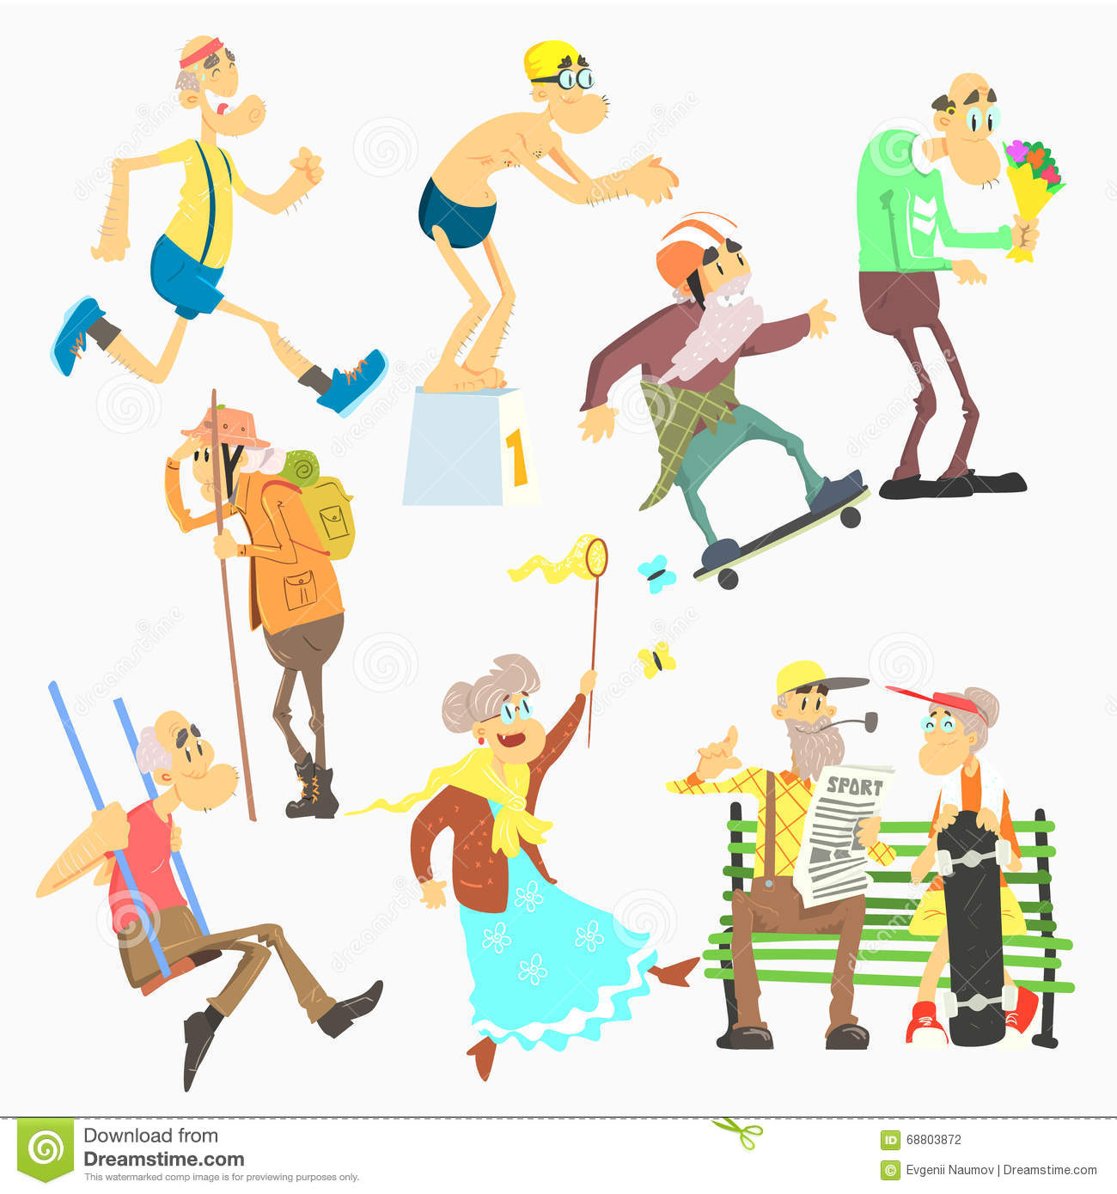
Ευχαριστώ

